Slide 1
创客教育
系列课程
好搭Bit
(基于MakeCode)
好好搭搭在线

Slide 2
无线发送和接收字符串
好好搭搭在线

Slide 3
01
指令学习
目 录
02
程序代码

Slide 4
1
指令学习
“无线发送字符串”指令属于无线类别指令，使用这个指令可以将指定的字符串发送其他好搭bit。默认是“abcd”,可以根据需要进行修改。
“在无线接收到字符串时运行”指令属于无线类别指令，可以使用这个指令无线接收字符串，并且运行这个指令里面的程序，接收端使用时要与发送端“无线发送字符串“指令配合使用。参数“receivedString”表示接收到的字符串。

Slide 5
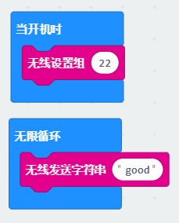
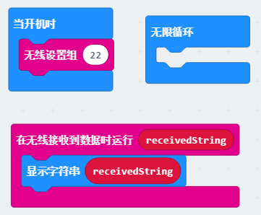
2
程序代码
发送端
接收端

Slide 6
2
程序代码
发送端
接收端

Slide 7
谢谢观看！
好好搭搭在线

